Slide 1
Природные богатства и труд людей-основа экономики
Серебреникова Г.Н. учитель начальных классов МКОУ СОШ с УИОП
Пгт Нагорск Кировской области

Slide 2
Цель: Знакомство с новыми понятиями в экономике- природные богатства и труд людей.
Задачи:
Рассказать о составляющих в экономике как труд людей, природные богатства, капитал.
Развивать познавательный интерес, логическое мышление, речь, наблюдательность.
Воспитывать бережное отношение к окружающей среде.

Slide 3
Природные богатства
Полезные ископаемые
Вода
Воздух
Растения и животные
Почва
Какое значение для экономики имеют природные богатства?

Slide 4
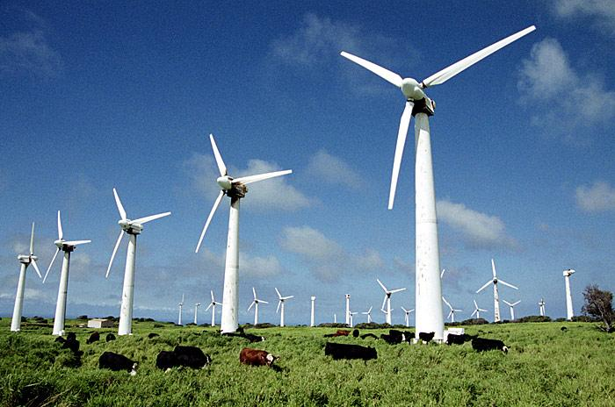
Ветропарк

Slide 5
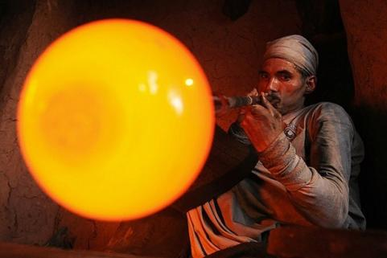
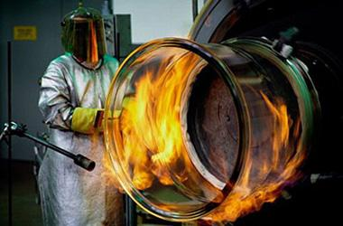
Используется для производства изделий из стекла

Slide 6
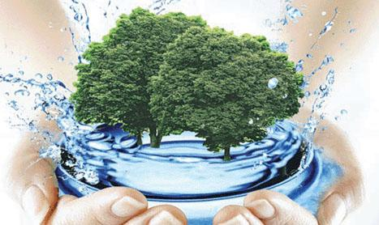
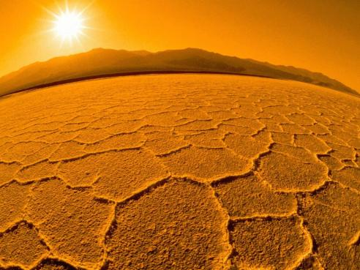
Для чего нужна вода человеку?
Что произойдет с человеком, если исчезнет вода?

Slide 8
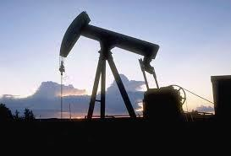
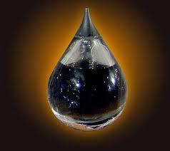
Где и как используется нефть?
Каждое полезное ископаемое используется в экономике по-разному, в зависимости от его свойств.

Slide 9
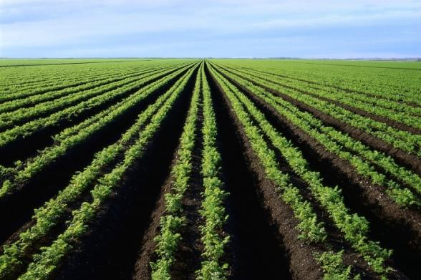
Без почвы невозможно сельское хозяйство, а значит и производство продуктов питания

Slide 10
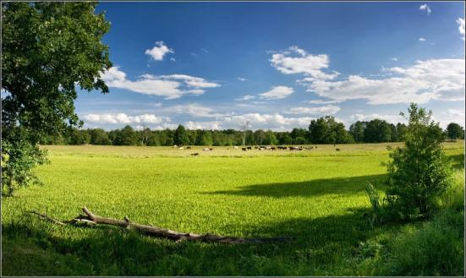
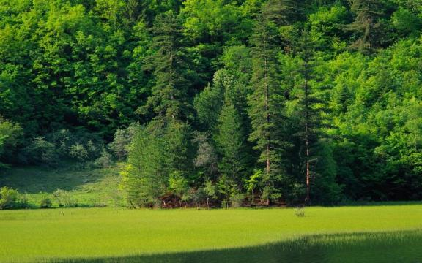
Большое значение для экономики имеют растения и животные
Приведите примеры как используется древесина в
хозяйстве человека?

Slide 11
Труд людей
Для чего нужен труд людей?
Какие профессии необходимы в экономике?
От чего зависит успех труда людей?

Slide 12
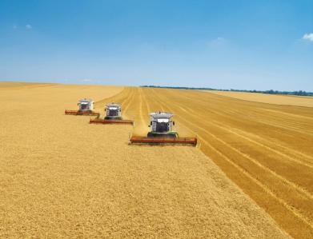
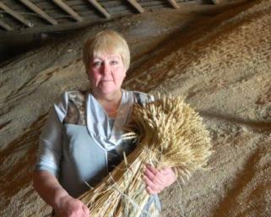
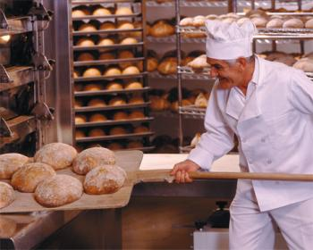
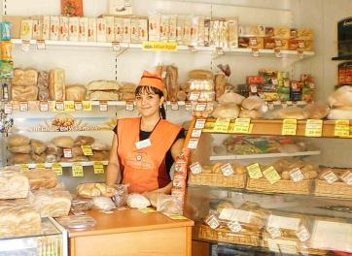
Обсудим!
Как связан между собой труд агронома, комбайнёра, пекаря и продавца?

Slide 13
Вывод:
Природные богатства и труд людей- основа экономики. Они требуются для производства товаров и услуг.

Slide 14
Спасибо за внимание!

